Slide 1

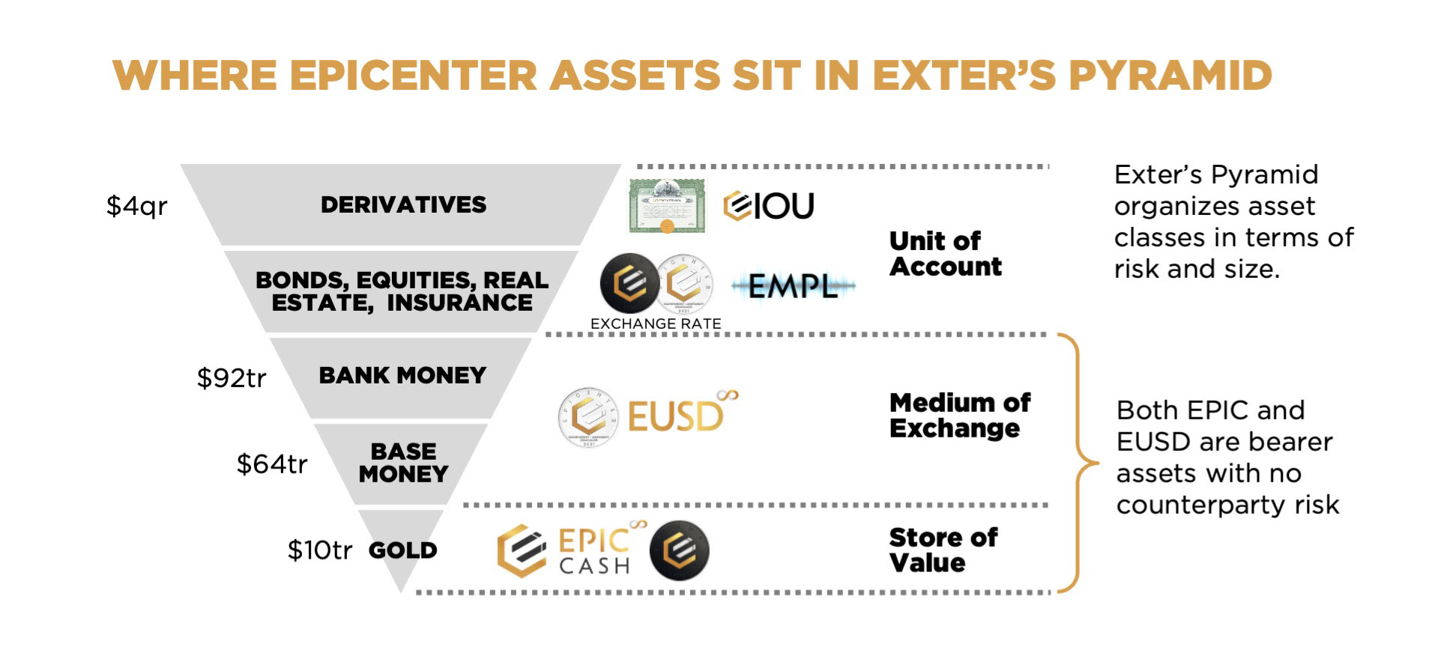


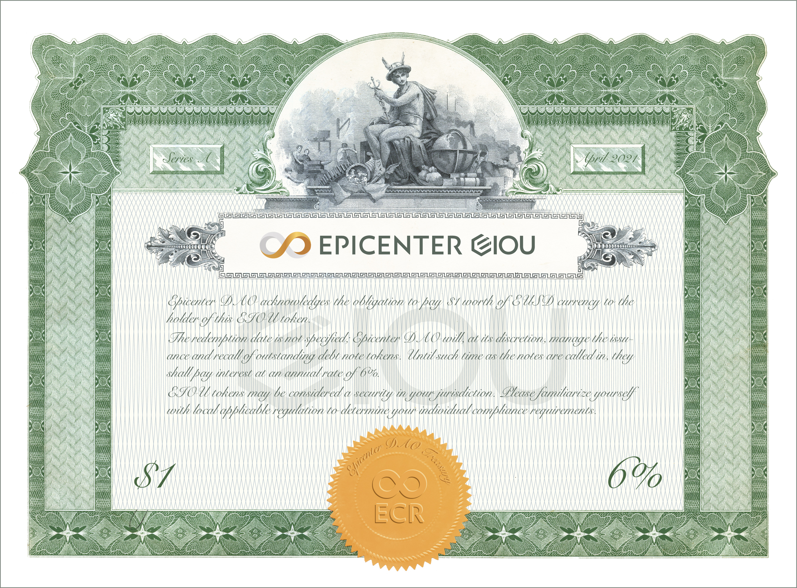


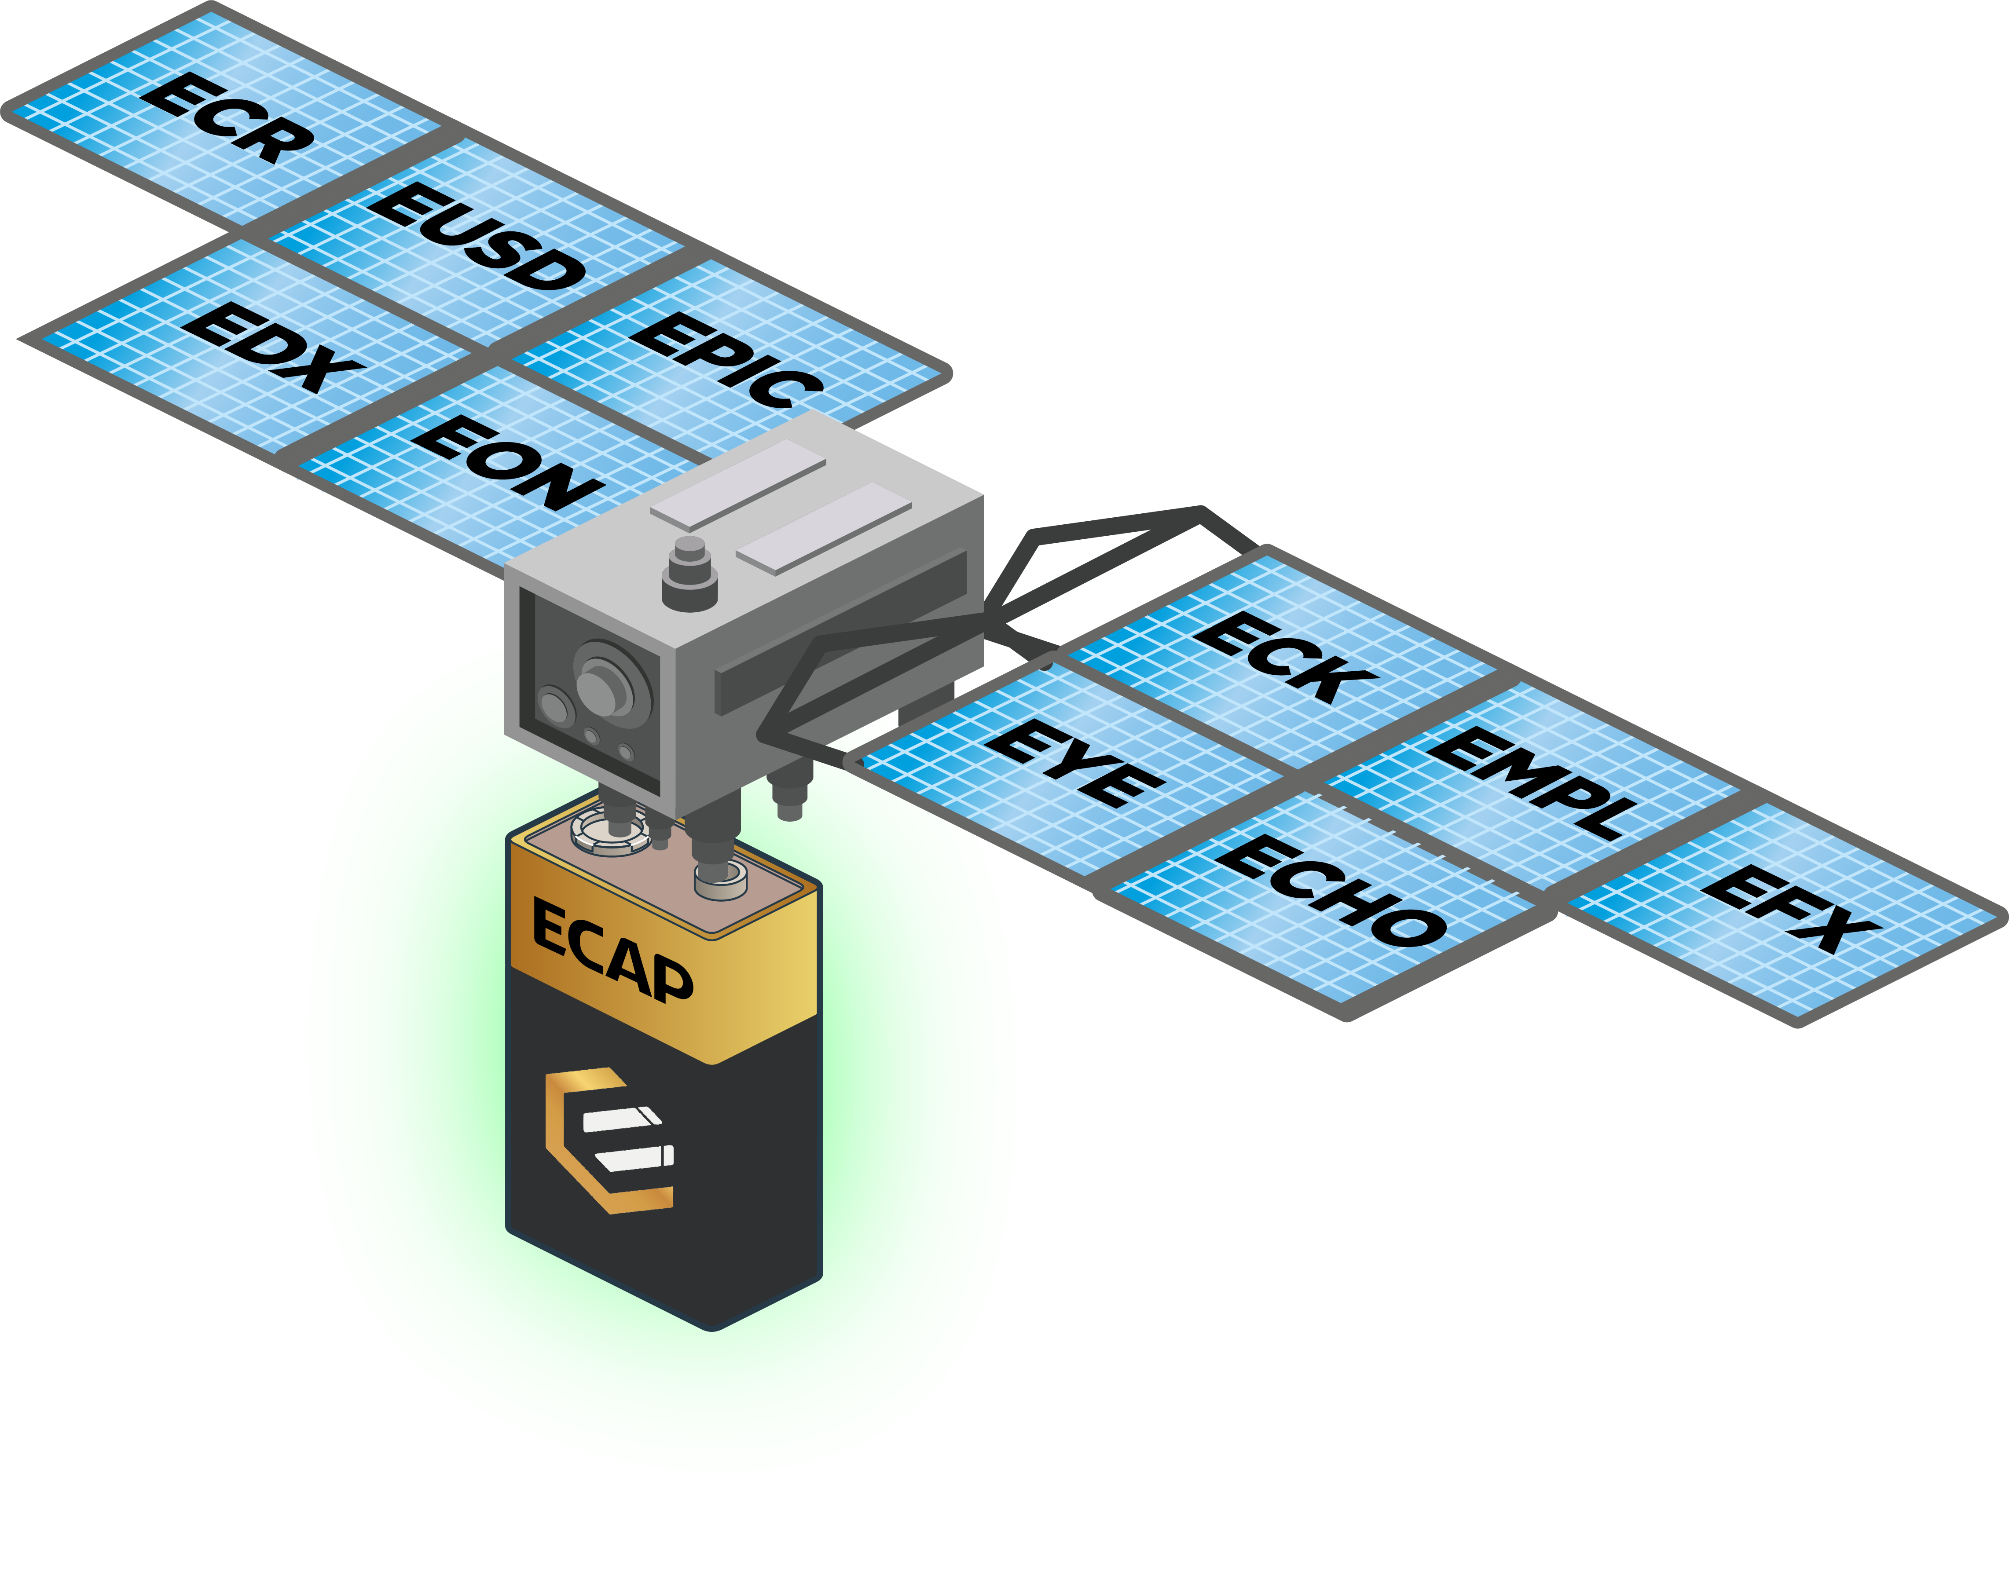

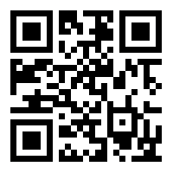


ايبسنتر أدوار رأس المال
غير موثوقة
بدون ترخيص
مقاوم للرقابة
لا يمكن وقفها
ايبسنتر USD سندات قصيرة الأجل قابلة للاسترداد عند الطلب بقيمة 1 دولار من EPIC. لا تتكبد تكاليف الفائدة. لا يمكن أبدا طريق حظرها او وضعها على القائمة السوداء او تجميدها
ايبسنتر IOU سندات طويلة الأجل قابلة للاسترداد مقابل 1 EUSD. يوفر عائد فائدة لفيشة ECR بمعدل يومي محدد من قبل الحوكمة.
فيشة ايبسنتر // احتياطي كل مواطن رمز الأسهم والحوكمة هو المستفيد الرئيسي من السيادة.
بروتوكول تراكم رأس المال تحصل الأسهم الممتازة على حصة من الملكية وتستخدمها لإعادة الشراء وحرق للفيشة الخاصة بها.
تشغيل من :
مؤتمن, لامركزي, نقود سليمة نزيهة

